Slide 1
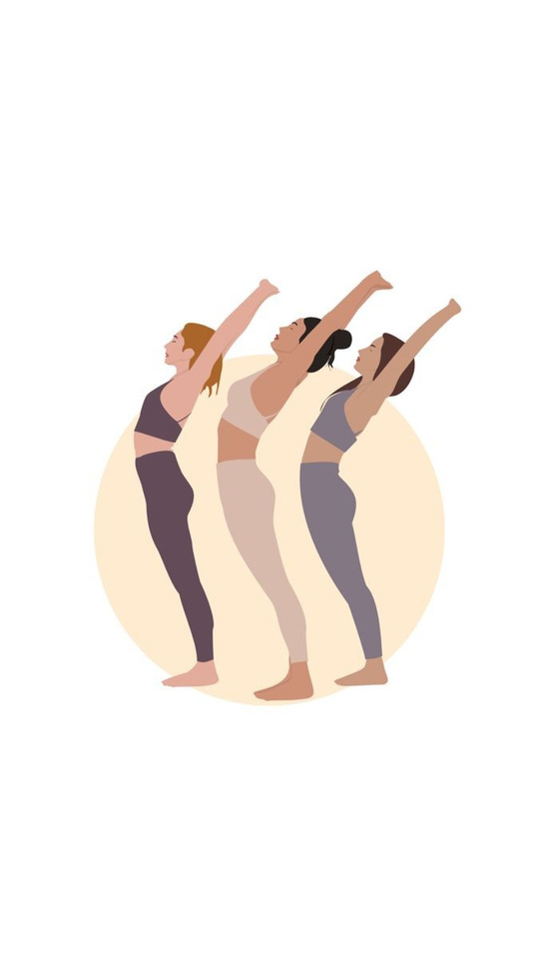

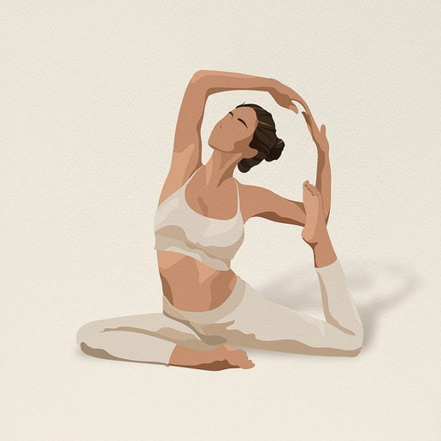
F I T H E L L
JE ÚŽASNE AKO SA CÍTIŠ, KEĎ S NAMI PRAVIDELNE CVIČÍŠ

Slide 2
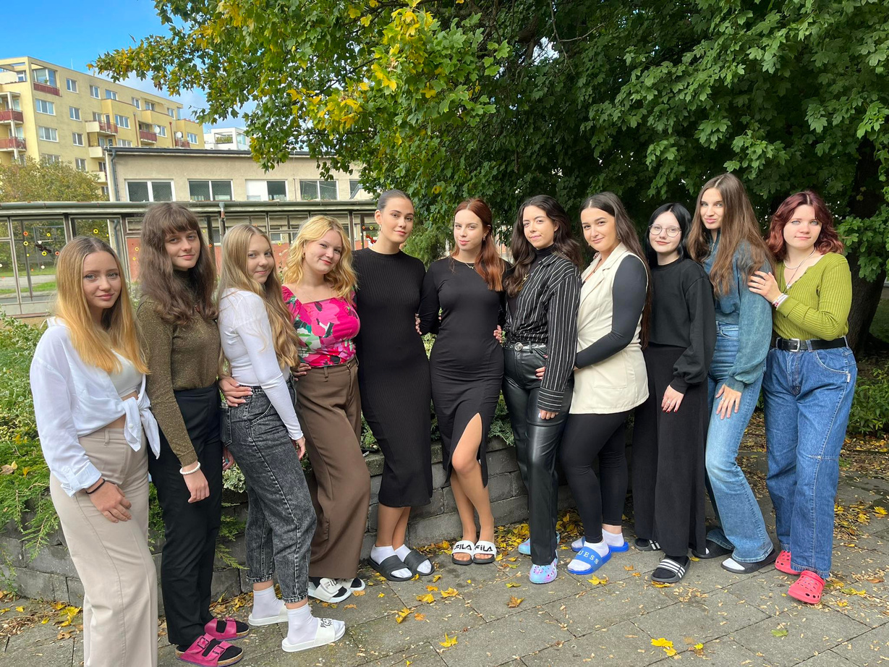
KTO SME?
SME SKUPINA DIEVČAT, KTORÉ SA VENUJÚ ONLINE CVIČENIAM.
NAŠA FIRMA VZNIKLA V SEPTEMBRI 2023.

Slide 3
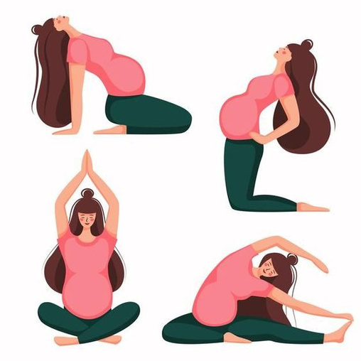
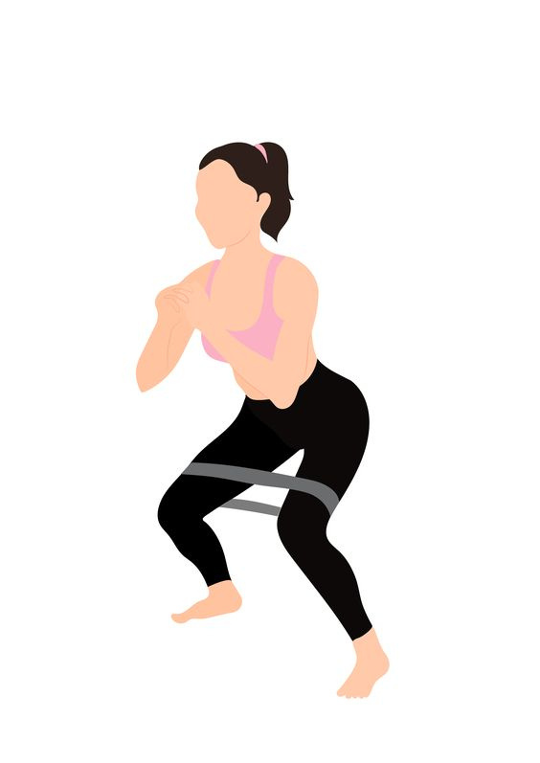
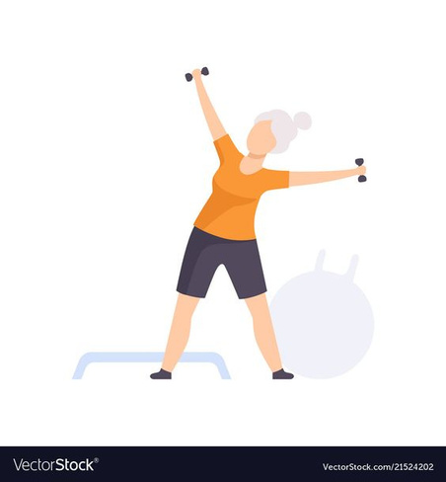
FITHELL
ČO PONÚKAME?
Fithell ponúka niekoľko druhov online cvičení pre rôzne účely. Klasicky ponúkame cvičenia zamerané na chudnutie. Taktiež nesmú chýbať cvičenia pre tehotné ženy, seniorov ktorý chcú svoje telo udržiavať fit .

Slide 4
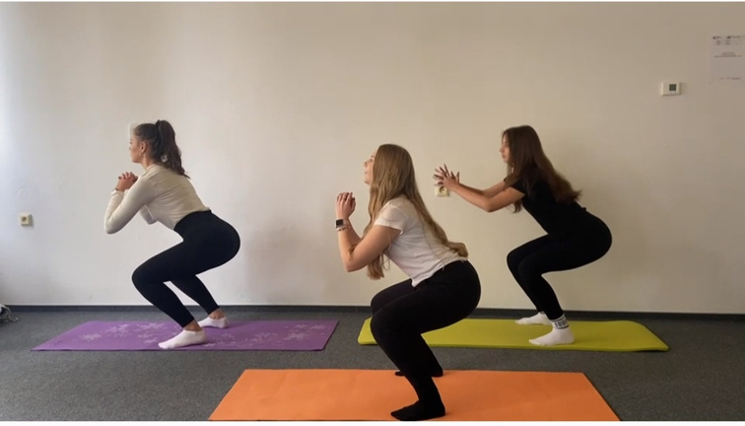
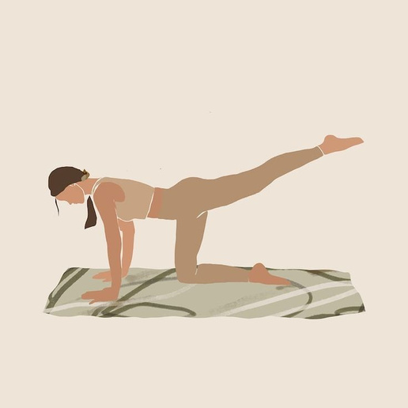
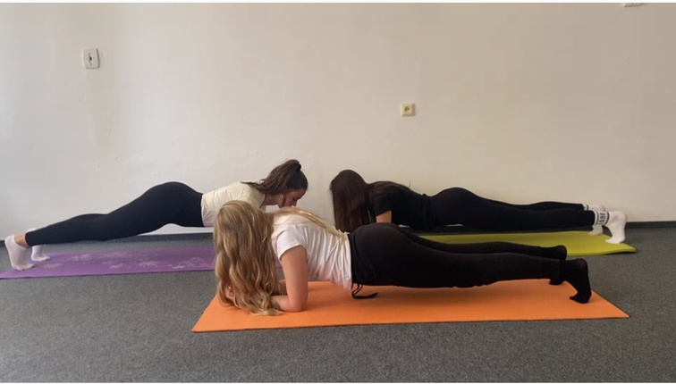
FITHELL
CVIKY NA ZOŠTÍHLENIE POSTAVY
Ponúkame rôzne druhy cvičení pre dosiahnutie svojej vysnívanej postavy. K tomu Vám na požiadanie vypracujeme na mieru jedálniček s množstvom zdravých a chutných receptov.

Slide 5
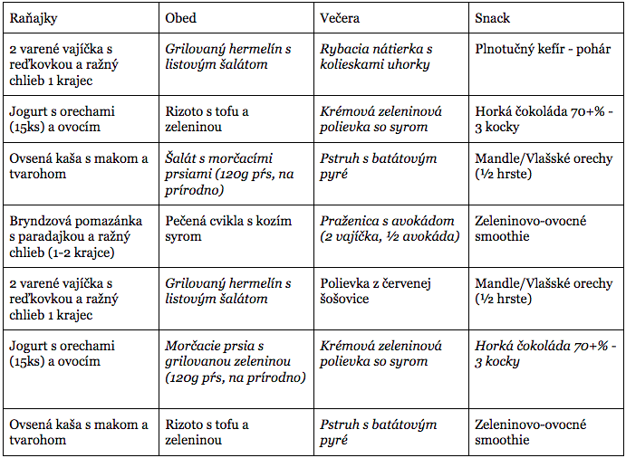


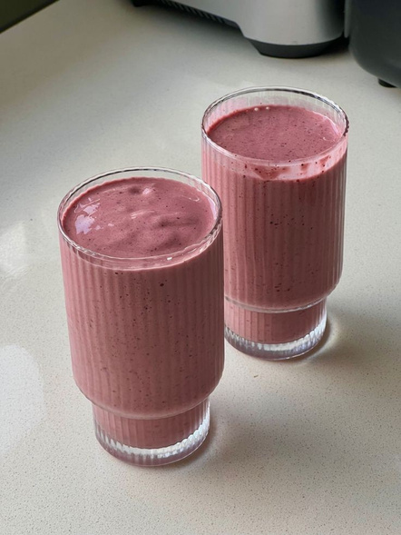
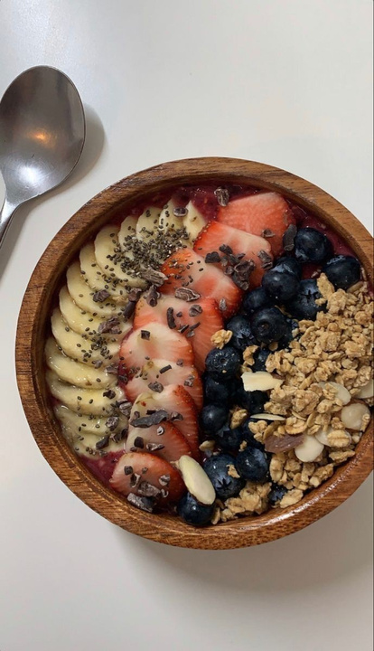


JEDÁLNIČEK ,,NA MIERU”

Slide 6
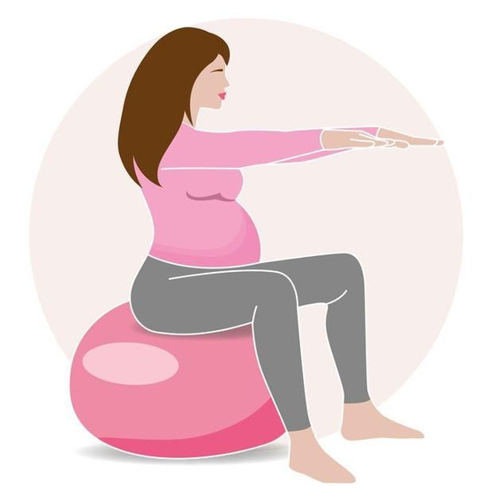
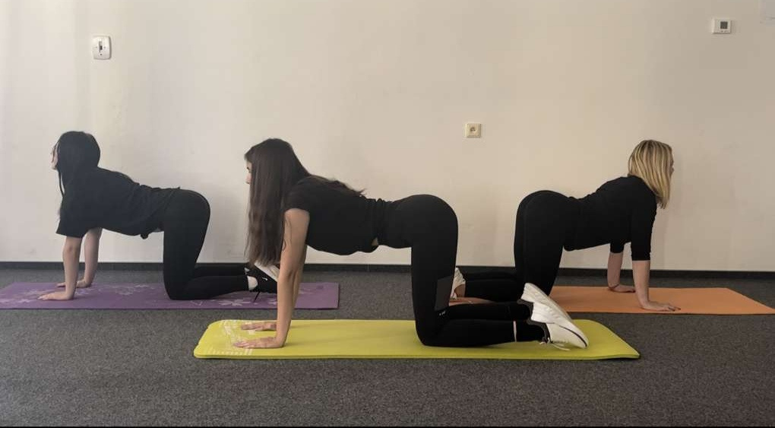
FITHELL
CVIKY PRE TEHOTNÉ ŽENY
Pohyb v tehotenstve je veľmi dôležitý. Tehotenstvo je pre ženské telo veľmi náročne. Prichádzajú s nim bolesti chrbta, ktoré sú najčastejším problémom tehotných. Ponúkame cvičenia na uvoľnenie chrbtice a celého tela.

Slide 7
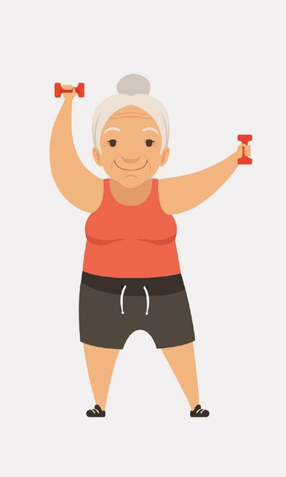
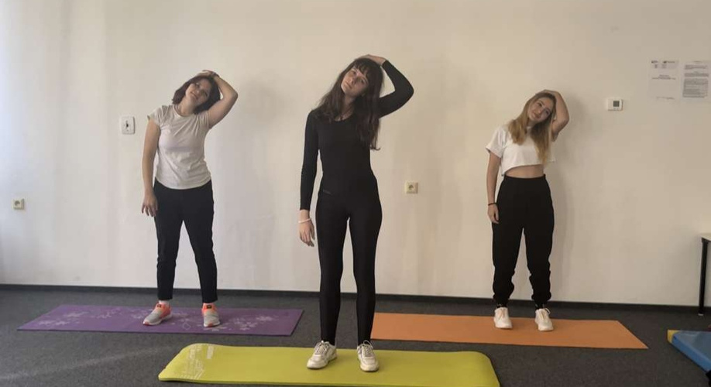
FITHELL
CVIKY PRE SENIOROV
CVIČENIE NAPOMÁHA:
  ZOSILNIEŤ
  spevniť kostné tkanivo
  zlepšiť rovnováhu
  znížiť riziko pádu
  predchádzať vzniku ochorení

Slide 8
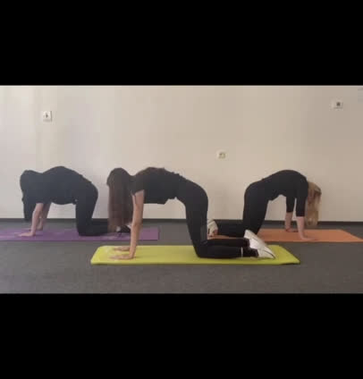
FITHELL

Slide 9
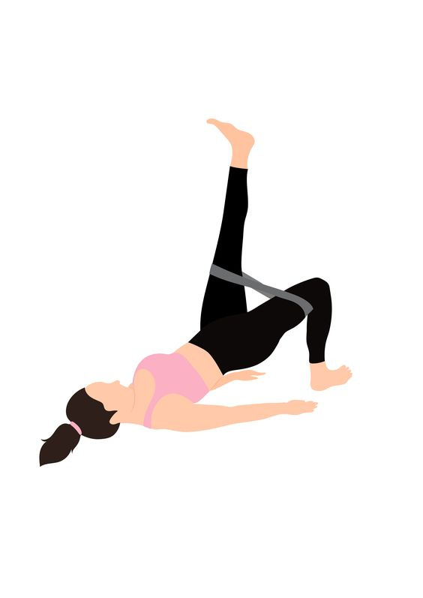


FITHELL
KONTAKT
E-mail
oafithell@gmail.com
Webstránka
www.fithellonline.sk
Telefónne číslo
+421 901 123 456
Adresa
Mládežnická 158/5 Sereď
_fithell_

